Slide 1
PB138 – Kartoteka
Dominik Labuda
Peter Stanko
Peter Zaoral

Slide 2
Autori - Info
Dominik Labuda () @dominick1993
Peter Stanko (410338) @wermington
Peter Zaoral (410404) @pepo48

Slide 3
Project pages
Github repozitar
  https://github.com/wermington/PB138---Kartoteka
Github Wiki
  https://github.com/wermington/PB138---Kartoteka/wiki
Github Pages
  https://wermington.github.io/PB138---Kartoteka/

Slide 4
Zadanie projektu
Implementovať desktopovú aplikáciu na správu médii s vydeoobsahom.
Implementácia nad platformou Java
GUI by malo splňovať CUA pravidlá.
Vstup a výstup kartotéky bude zosit v ODF formáte

Slide 5
Funkctné požiadavky
Pridanie kategórie media
Pridanie média do kategórie
Vyhľadanie média v kartotéke
Odstránenie média z kartotéky
Odstránenie prázdnej kategórie
Zmena kategórie u média

Slide 6
Backend
2 Entity
  Film
  Kategória
Loader – Apache ODFToolkit
Manager kartoteky
Logovanie jednotlivých akcii

Slide 7
Frontend
Java FX
Internacionalizácia
  Slovenčina
  Čeština
  Angličtina
Klávesové skratky
Status bar

Slide 8
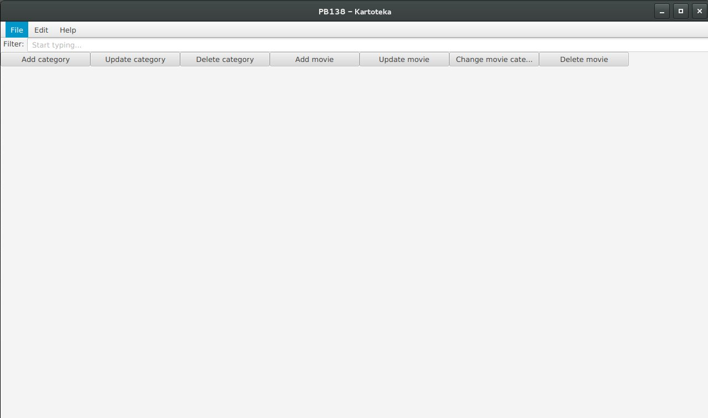
Frontend

Slide 9
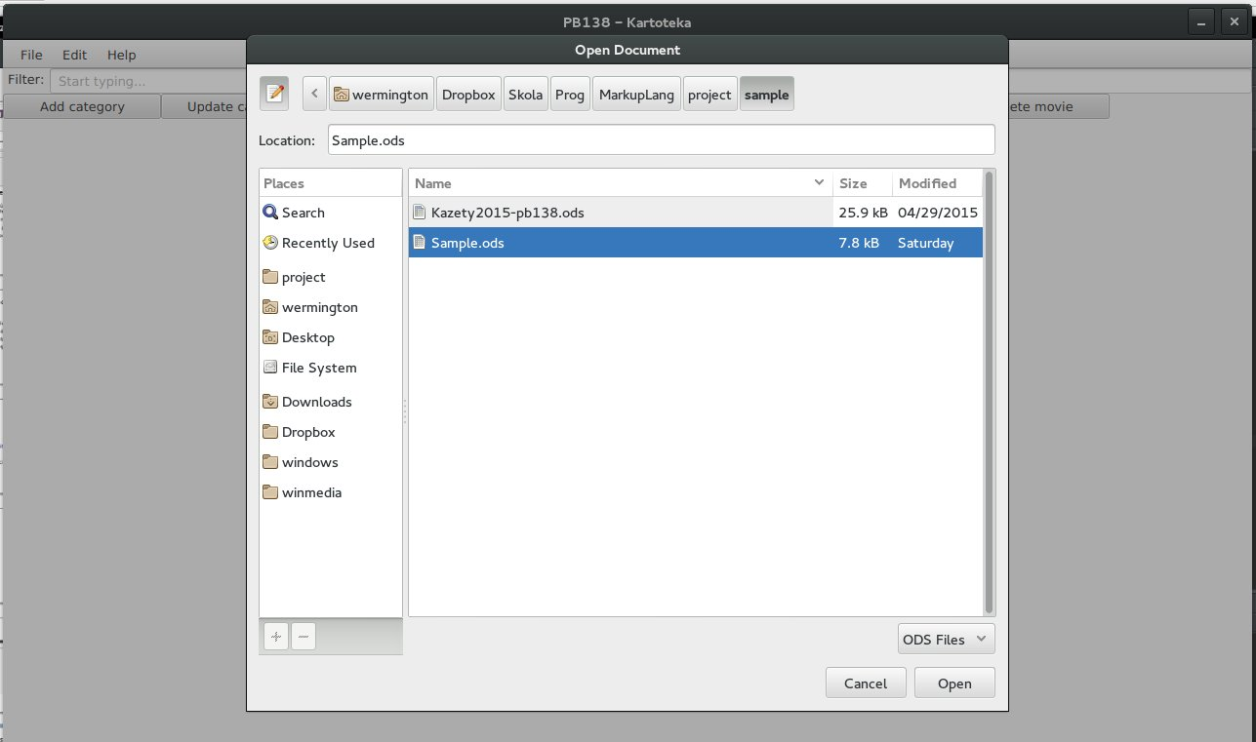
Otvorenie ODS súboru

Slide 10
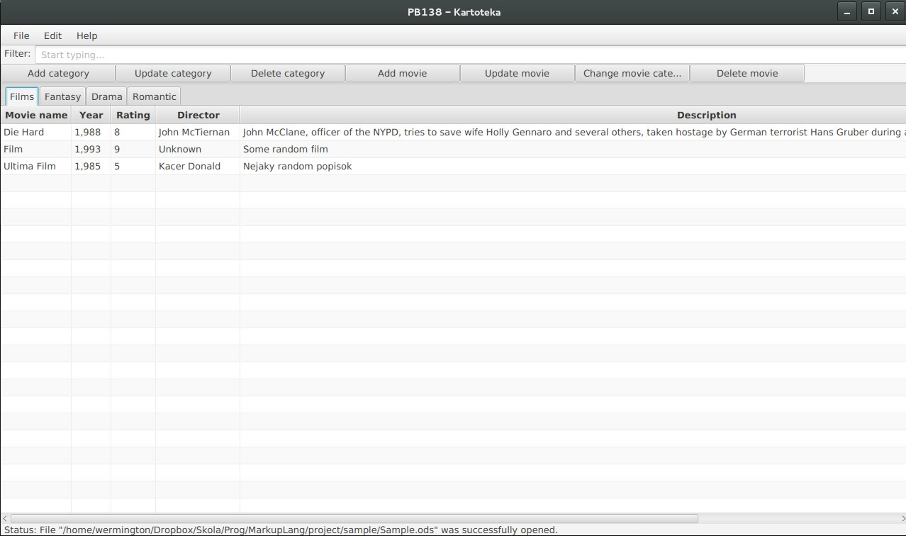
Načítanie ODS Súboru

Slide 11
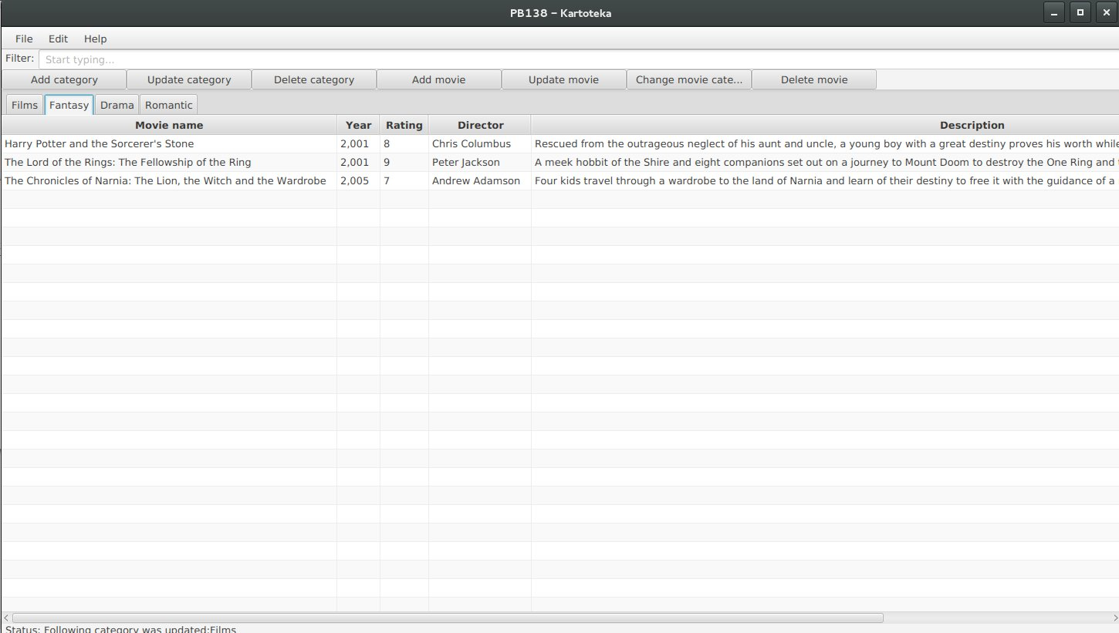
Prepínanie Kategórii

Slide 12
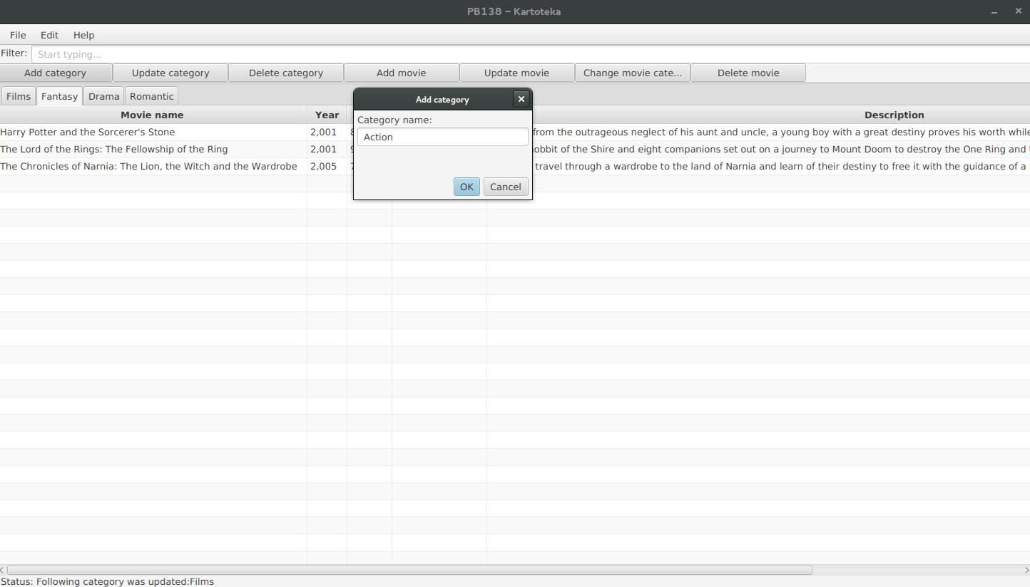
Pridanie kategórie

Slide 13
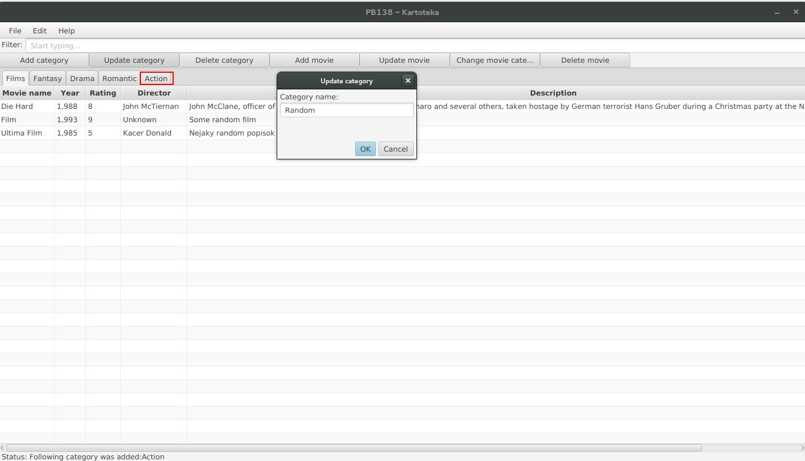
Zmena kategórie

Slide 14
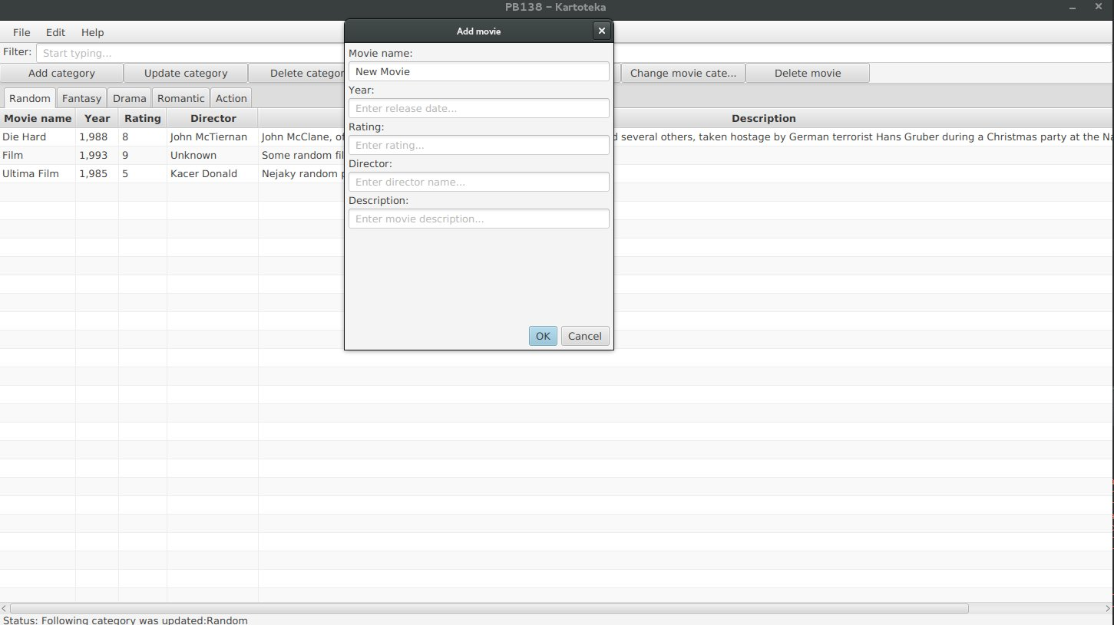
Pridanie Filmu

Slide 15
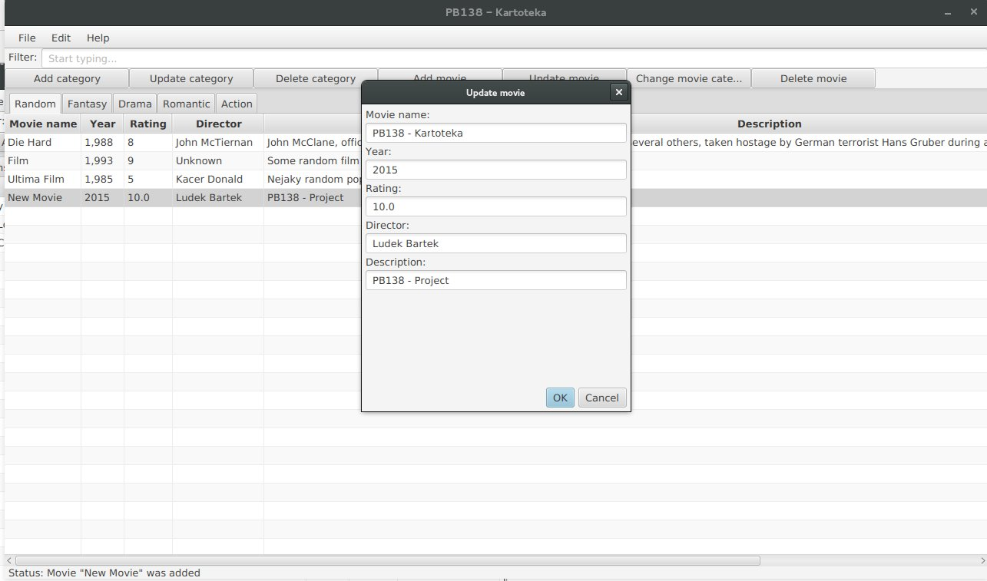
Editácia filmu

